Slide 1
Презентация: Игра "Жизнь" (Conway's Game of Life)
Подготовили: Мкртчян Карен, группа 241-326
Проект: «Game of Life Simulator»

Slide 2
Цели и задачи
Игра "Жизнь" — это клеточный автомат, моделирующий эволюцию популяции клеток по простым правилам.
Цель проекта:
Изучить математические основы игры.
Реализовать симулятор на C++ с визуализацией в консоли.
Добавить модификации: настройку начальных условий, управление скоростью.
Продемонстрировать работу программы.

Slide 3
Изучение предметной области
Ключевые концепции:
Клеточный автомат: Дискретная модель, где состояние клетки зависит от соседей.
Правила Конвея:
Клетка выживает, если у неё 2 или 3 соседа.
Мёртвая клетка оживает при 3 соседях.
Примеры паттернов: Глайдеры, осцилляторы, стабильные структуры.

Slide 4
Архитектура системы
Компоненты программы
Входной слой:
Задание размера поля (rows, cols).
Ручное размещение клеток (координаты x, y).
2. Бизнес-логика:
Подсчёт соседей (countNeighbors).
Обновление поколений (updateGrid).
3. Хранилище данных:
Матрица grid для хранения состояний клеток.
4. Выходной слой:

Slide 5
Взаимодействие компонентов
Пользователь ↔ Программа:
Ввод начальных параметров через консоль.
Наблюдение за эволюцией в реальном времени.
Программа ↔ Данные:
Обновление матрицы grid каждые 200 мс.

Slide 6
Модификация проекта
Динамический размер поля: Пользователь задаёт rows и cols при запуске.
Интерактивное управление:
Добавление клеток перед стартом.
Регулировка скорости (задержка между поколениями).
3. Визуальные улучшения:
Цветное отображение (чёрные клетки на белом фоне).
Скрытие курсора для удобства просмотра.

Slide 7
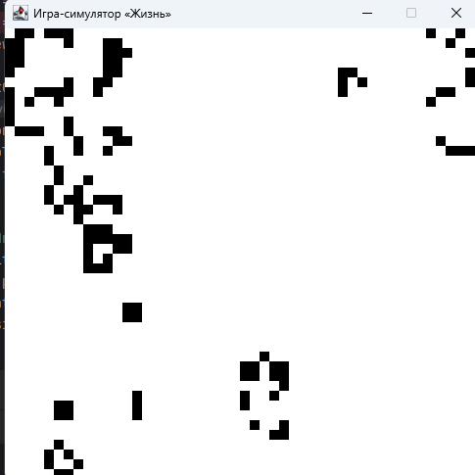
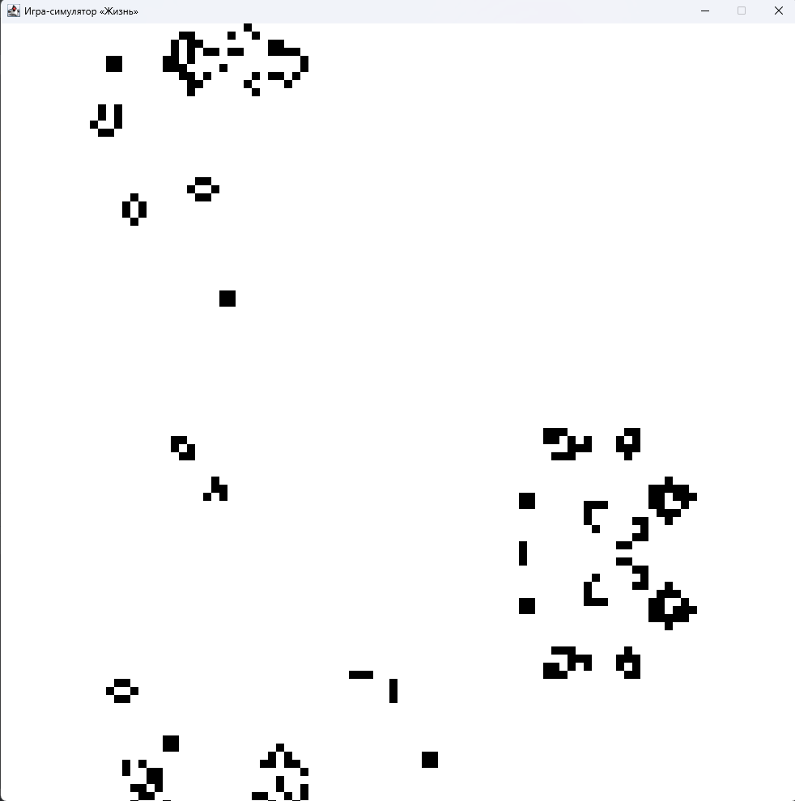
Демонстрация результата

Slide 8
Спасибо за внимание

